Slide 1

핑크박스 프로젝트
Pink Box Project
같은 상자, 나만의 이야기 — 상상의 물건을 담는 패키지 디자인
Notes:
표지. 학교명·연도 없이 수업 제목만 남겼습니다.

Slide 2
딩동. 딩동.
택배가 도착했습니다
Notes:
초인종 효과음을 넣고 싶으면 이 슬라이드에 [삽입 > 오디오]로 추가하세요.

Slide 3
어떤 물건이 도착했을까요?

Slide 4
우리에게 꼭 필요한 것, 우리를 즐겁게 하는 것
우리를 깜짝 놀라게 하는 것, 세상을 더 풍요롭게 만드는 것들을
상상해보세요.

Slide 5
핑크

Slide 6
왜 하필 핑크일까?
어느 설문 회사가 같은 설문지를 두 가지 봉투에 넣어 보냈습니다.
VS
평범한 흰 봉투
핑크색 봉투
회신 보통
회신율이 훨씬 높았다!
핑크가 가진 긍정적인 힘 — 열어 보고 싶고, 답하고 싶게 만드는 힘. 그래서 우리는 핑크 박스로 시작합니다.

Slide 7
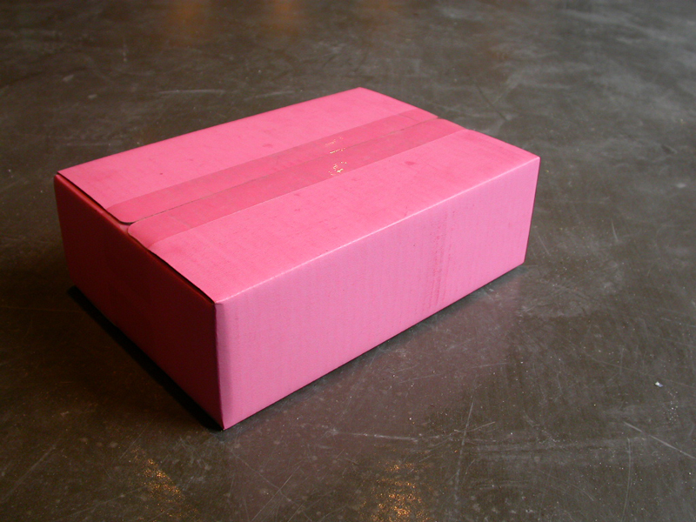
모두에게 똑같은 핑크 박스가 주어집니다
1
같은 상자
모두 같은 크기, 같은 색의 핑크 박스에서 출발합니다.
2
다른 이야기
그 안에 무엇이 들어 있는지, 누구에게 가는지는 내가 정합니다.
3
상상의 물건도 OK
실제로 없는 물건도 담을 수 있어요. 이야기가 디자인이 됩니다.

Slide 8
상상의 물건도 담을 수 있어요
지식을 주사하는 주사기
어디든지 날아갈 수 있는 운동화
화면 속 물건을 꺼낼 수 있는 TV
사랑이 가득 담긴 심장
한 번 맞으면 오늘 배운 내용이 머릿속에 쏙
끈을 묶는 순간, 가고 싶은 곳으로 출발
광고에 나온 그 물건을 손으로 꺼내기
열어 보는 사람에게 마음을 전하는 상자
실제로 존재하지 않아도 괜찮아요. 중요한 것은 그 물건에 담긴 이야기입니다.

Slide 9
일반 패키지 디자인과 무엇이 다를까?
일반 패키지 디자인
핑크박스 프로젝트
실제로 판매되는 상품을 담는다
상상으로 만든 물건도 담는다
상품 정보와 브랜드를 알린다
물건에 얽힌 나만의 이야기를 전한다
사고 싶게 만드는 것이 목표
열어 보고 싶게 만드는 것이 목표

Slide 10
수업 흐름 (5주 · 주 2시간)
1주
2주
3~4주
5주
2시간
2시간
4시간
2시간
상상 열기
의견 나누기
직접 제작하기
발표 및 감상
상상 열기 · 브레인스토밍
아이디어 스케치
(활동지 01~03)
친구들과 의견 나누기
피드백 · 확정 스케치
(활동지 04)
재료 연구
핑크 박스에 직접 만들기
작품 발표
감상문 쓰기
Part 1 1~2주 (4시간) 아이디어 만들기 Part 2 3~5주 (6시간) 만들고 발표하기 총 5주 10시간

Slide 11
모둠으로? 개인으로?
모둠별 1상자
개인별 1상자
함께 하나의 이야기를 만듭니다
나만의 이야기를 끝까지 밀고 갑니다
이야기 작가 — 물건과 사연 정하기
디자이너 — 스케치와 색 정하기
제작 — 재료 준비와 만들기
발표 — 우리 상자 소개하기
활동지 01~04를 혼자 완성
모둠은 브레인스토밍·피드백 때 함께
제작과 발표는 각자
감상문으로 과정 돌아보기

Slide 12
이렇게 완성되었어요
같은 핑크 박스, 전혀 다른 이야기

Slide 13
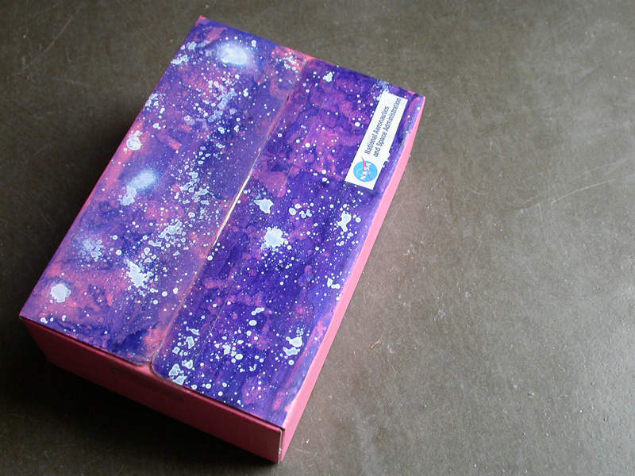
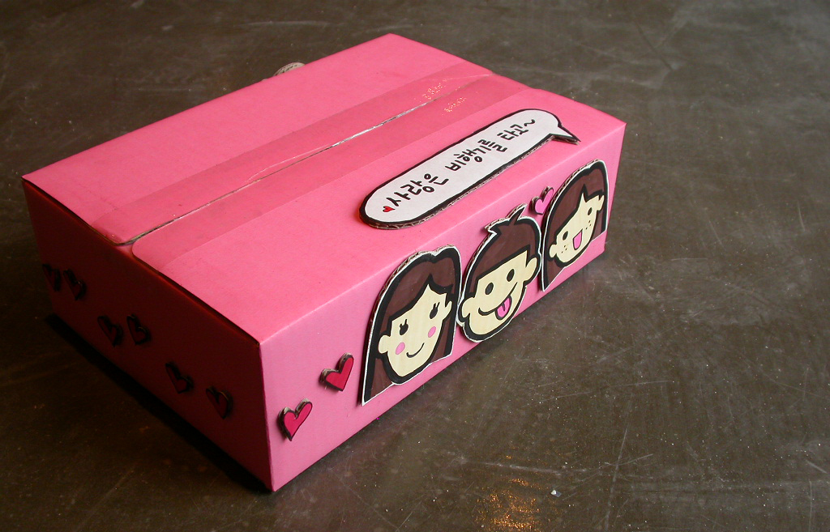
사랑은 비행기를 타고
내 별 소유 증명서
부모님께 드릴 비행기 왕복 항공권이 들어 있는 상자
실제로 갈 일은 없어도 우주에 내 별 하나쯤 있다는 증명서가 온다면 낭만적일 것 같아서, 우주 느낌으로 디자인

Slide 14
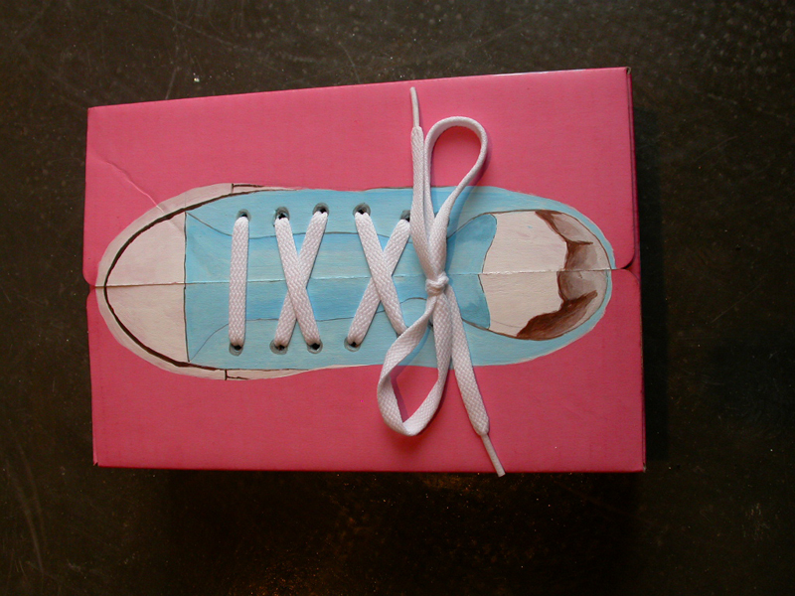
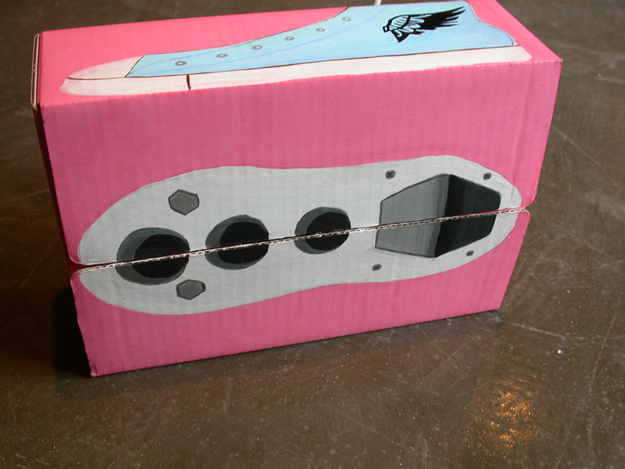
날아라 스니커즈
매일 지각하는 친구가 받고 싶은 선물. 신기만 하면 금방 날아올라 학교까지 바로 올 수 있는 신발

Slide 15
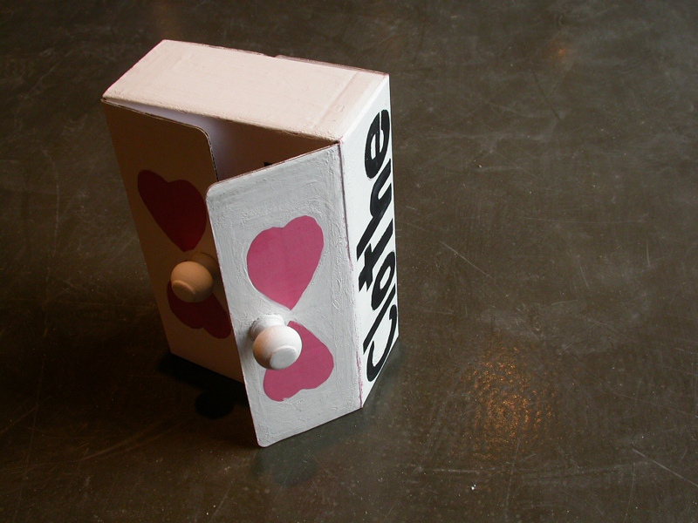
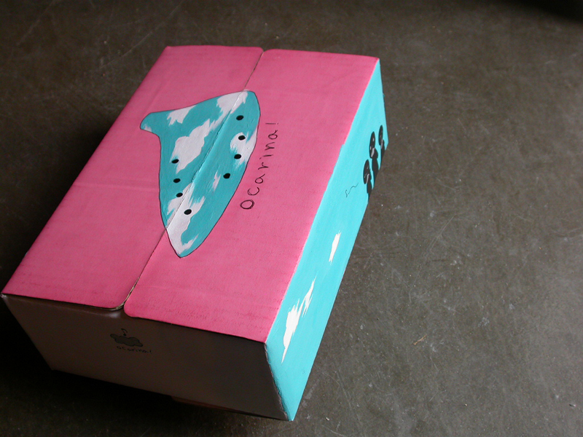
마법의 옷장
가장 아름다운 소리를 내는 오카리나
원하는 옷이 척척 나오는 옷장. 이런 선물을 받으면 언니랑 옷 때문에 싸우지 않아도 될 것 같아서
세상에서 가장 아름다운 소리를 내는 오카리나를 담은 핑크박스

Slide 16
프로젝트는 두 부분으로 진행됩니다
Part 1 아이디어 만들기
Part 2 만들고 발표하기
01
내게 도착하면 좋을 물건들 상상
01
재료 연구 — 아크릴로 색칠하기, 지점토로 붙이기,
기존 물건 콜라주도 가능. 나만의 다양한 방식으로 작품 구현하기
02
브레인스토밍을 통한 아이디어 확장
02
실제 제작
03
기초 스케치 4장
토의
모둠별 토의를 통한 주제 결정
03
감상문 — 친구 작품 평가와 내 작품 제작 과정 자기 평가 쓰기
04
확정 스케치 (전개도 · 투상도)

Slide 17
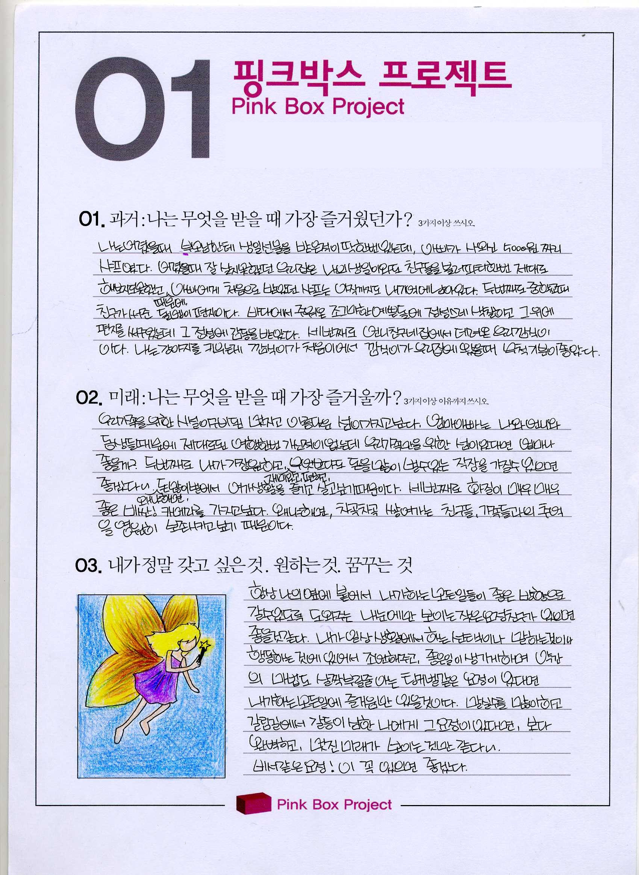
Part 1
01
01
내게 도착하면 좋을 물건들 상상
내게 도착하면 좋을 물건들 상상하기
02
브레인스토밍을 통한 아이디어 확장
과거: 나는 무엇을 받을 때 가장 즐거웠나?
미래: 나는 무엇을 받을 때 가장 즐거울까?
내가 정말 갖고 싶은 것, 원하는 것, 꿈꾸는 것을 그림과 글로
03
기초 스케치 4장
토의
모둠별 토의를 통한 주제 결정
04
확정 스케치 (전개도 · 투상도)

Slide 18
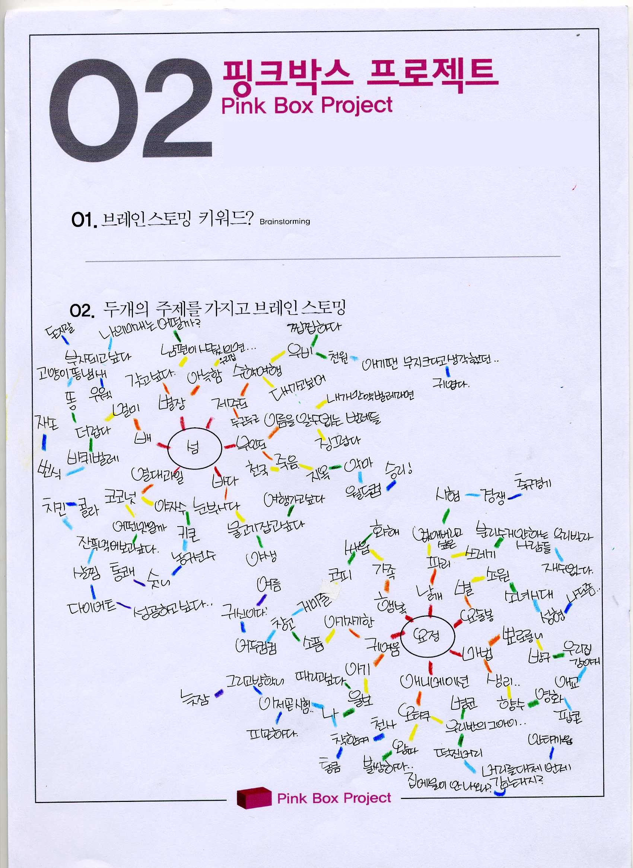
Part 1
02
01
내게 도착하면 좋을 물건들 상상
브레인스토밍으로 생각 넓히기
02
브레인스토밍을 통한 아이디어 확장
브레인스토밍 키워드 적기
두 개의 주제를 골라 생각 그물 펼치기
모둠 친구들과 키워드를 덧붙여 확장
엉뚱한 연결일수록 좋은 출발점
03
기초 스케치 4장
토의
모둠별 토의를 통한 주제 결정
04
확정 스케치 (전개도 · 투상도)

Slide 19
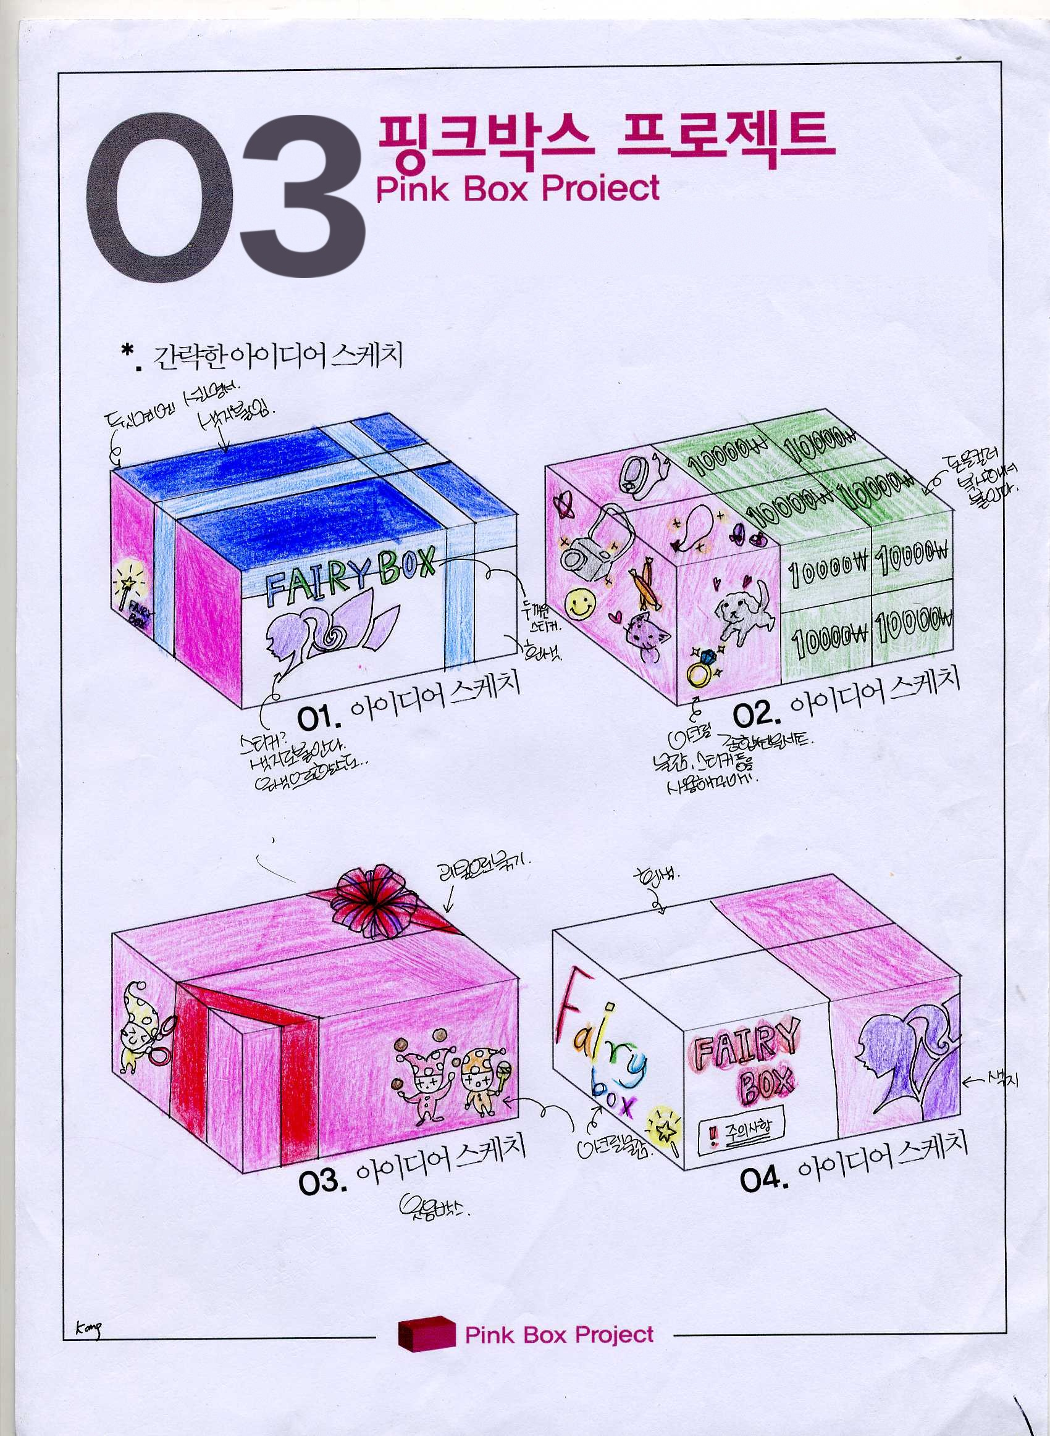
Part 1
03
01
내게 도착하면 좋을 물건들 상상
기초 스케치 4장
02
브레인스토밍을 통한 아이디어 확장
같은 상자 투상도에 아이디어 4가지
윗면·옆면·여는 방식까지 상자 전체를 활용
스케치마다 짧은 설명 메모
03
기초 스케치 4장
토의
모둠별 토의를 통한 주제 결정
04
확정 스케치 (전개도 · 투상도)

Slide 20
Part 1
토의
피드백은 이렇게
01
내게 도착하면 좋을 물건들 상상
모둠 토의로 주제 정하기
1
좋은 점
02
브레인스토밍을 통한 아이디어 확장
가장 마음에 드는 아이디어와 이유
1
개별로 1개 제작할 때
03
기초 스케치 4장
모둠 친구들에게 내 아이디어(스케치 4개)를 말하고 피드백 받기
피드백을 반영해 최종 주제와 제목 정하기
2
궁금한 점
더 알고 싶은 이야기나 기능
토의
모둠별 토의를 통한 주제 결정
2
모둠별로 1개 제작할 때
3
제안
04
확정 스케치 (전개도 · 투상도)
모둠원들의 스케치 4개를 바탕으로, 어떤 주제가 모둠 작품으로 가장 좋을지 토의하기
토의를 거쳐 모둠의 주제 하나로 결정하기
이렇게 바꾸면 더 좋을 것 같은 점

Slide 21
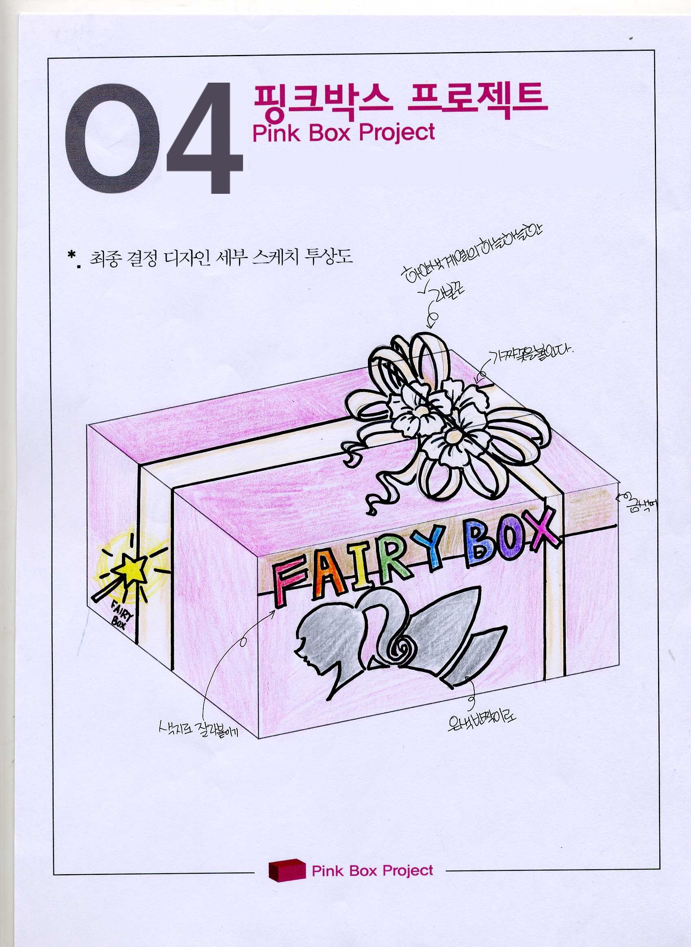
Part 1
04
01
내게 도착하면 좋을 물건들 상상
확정 스케치 그리기
02
브레인스토밍을 통한 아이디어 확장
전개도와 투상도 중 하나를 골라 그리기
최종 디자인을 자세히
색, 재료, 여는 방법을 표시
물건의 이름과 이야기를 함께 적기
03
기초 스케치 4장
토의
모둠별 토의를 통한 주제 결정
04
확정 스케치 (전개도 · 투상도)

Slide 22
아이디어가 상자가 되기까지
상상 → 브레인스토밍 → 스케치 → 최종 디자인

Slide 23
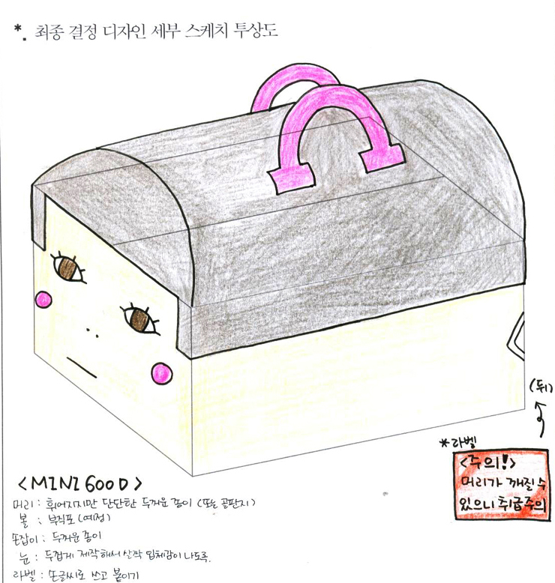
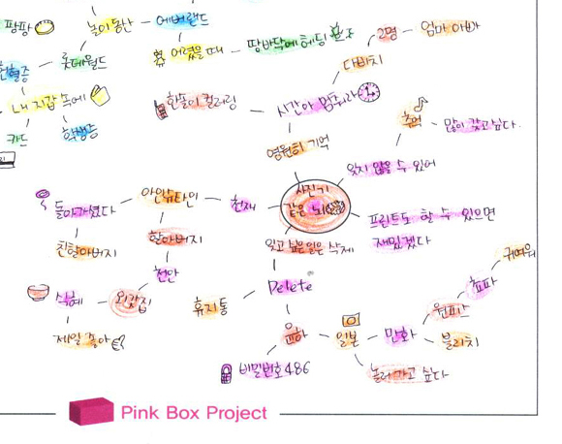
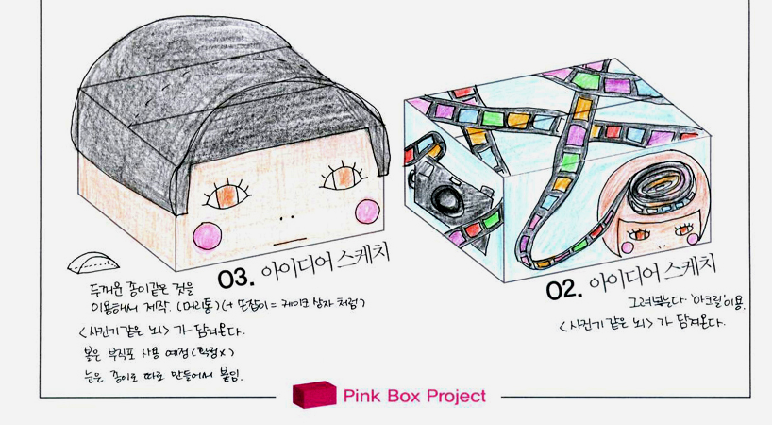
사례 1 Mini 600D 카메라를 받고 싶은 마음
브레인스토밍
아이디어 스케치
최종 디자인

Slide 24
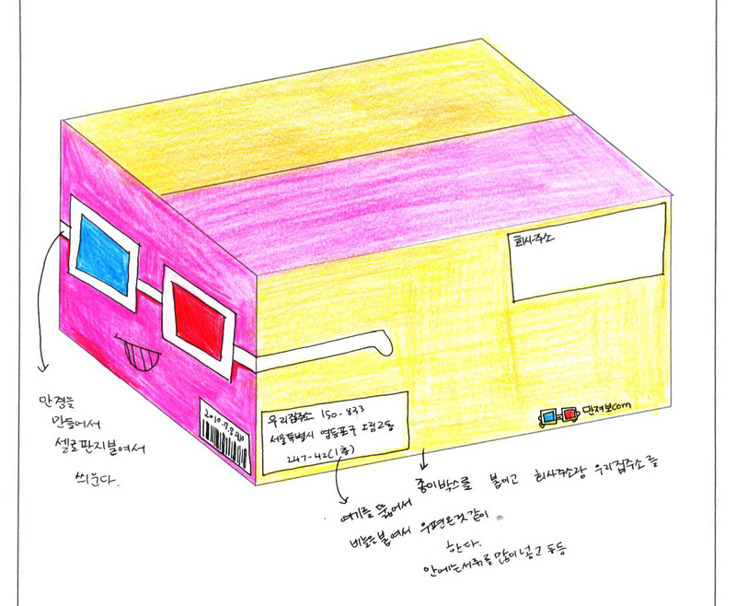
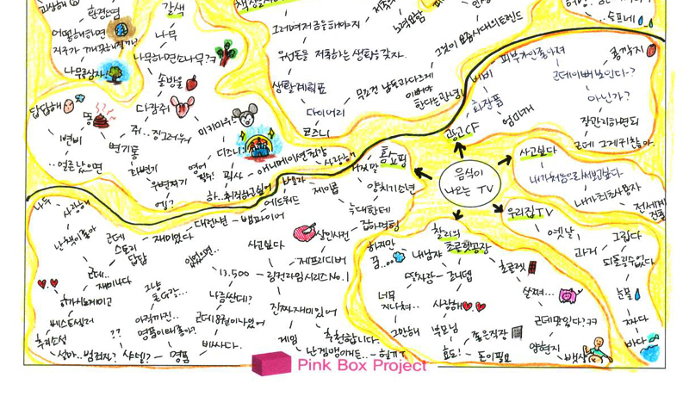
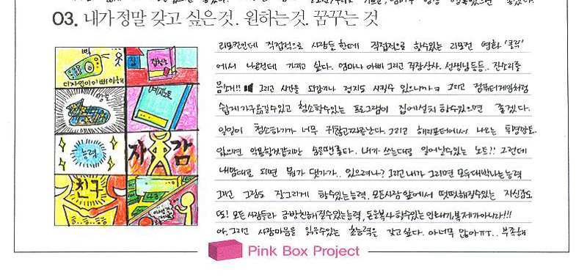
사례 2 화면 속 물건을 꺼낼 수 있는 TV
내가 꿈꾸는 것
브레인스토밍
최종 디자인

Slide 25
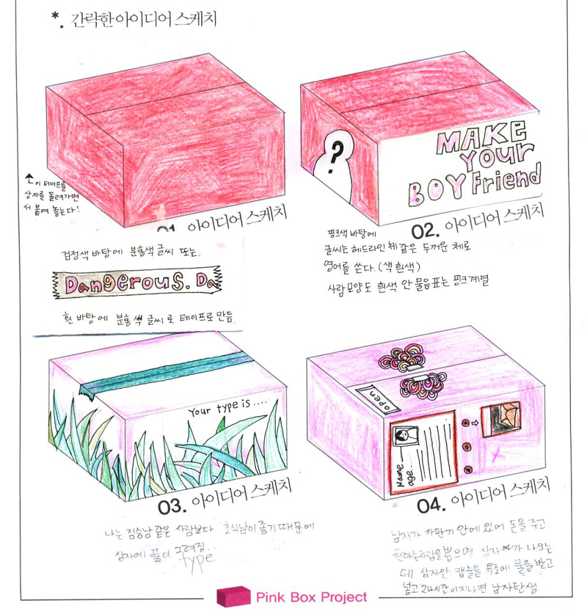
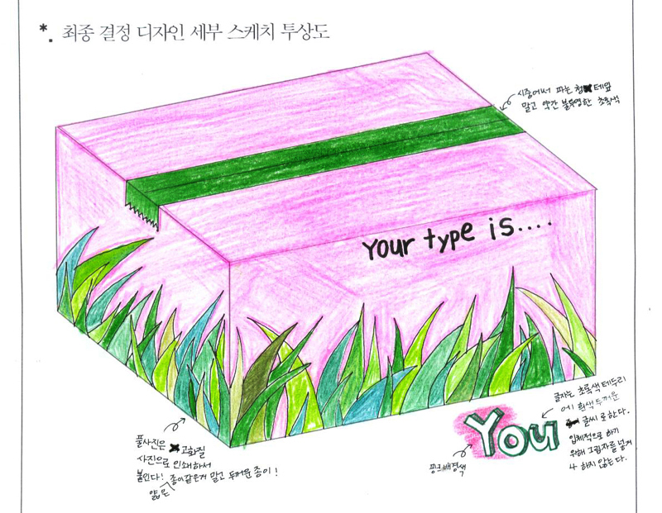
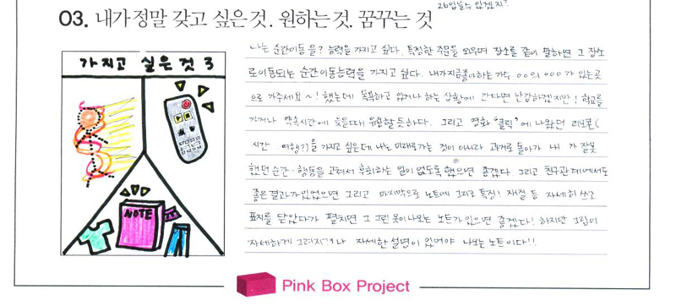
사례 3 초식남이 왔으면 좋겠다는 상상
내가 꿈꾸는 것
아이디어 스케치
최종 디자인

Slide 26
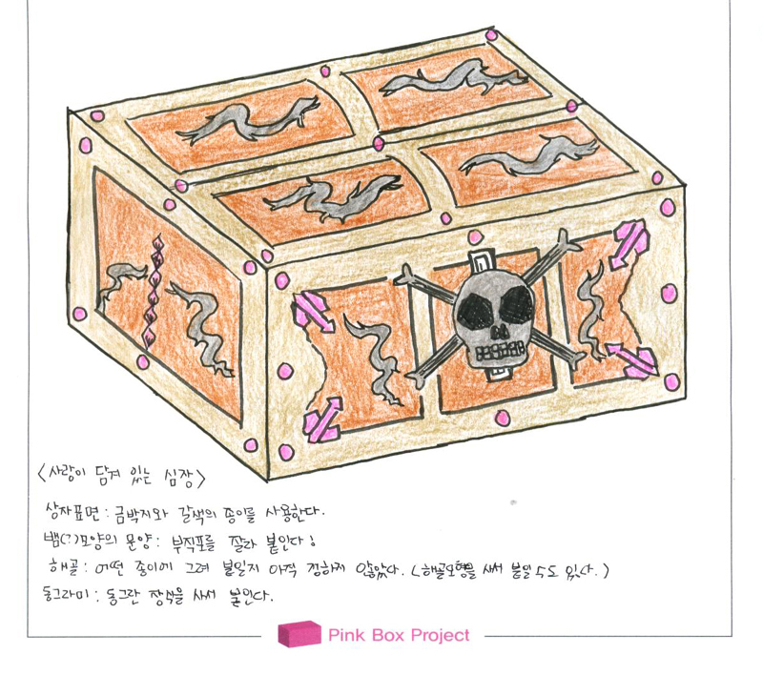
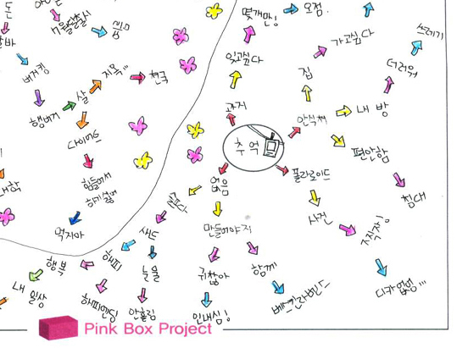
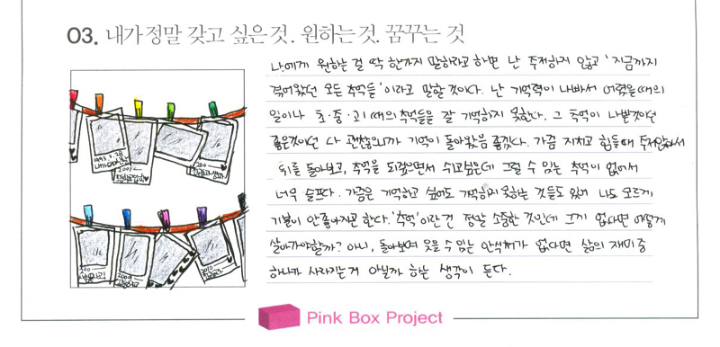
사례 4 사랑이 가득 담긴 심장
내가 꿈꾸는 것
브레인스토밍
최종 디자인

Slide 27
아이디어 스케치 모음
상자의 여섯 면을 모두 무대로 써 보세요

Slide 28
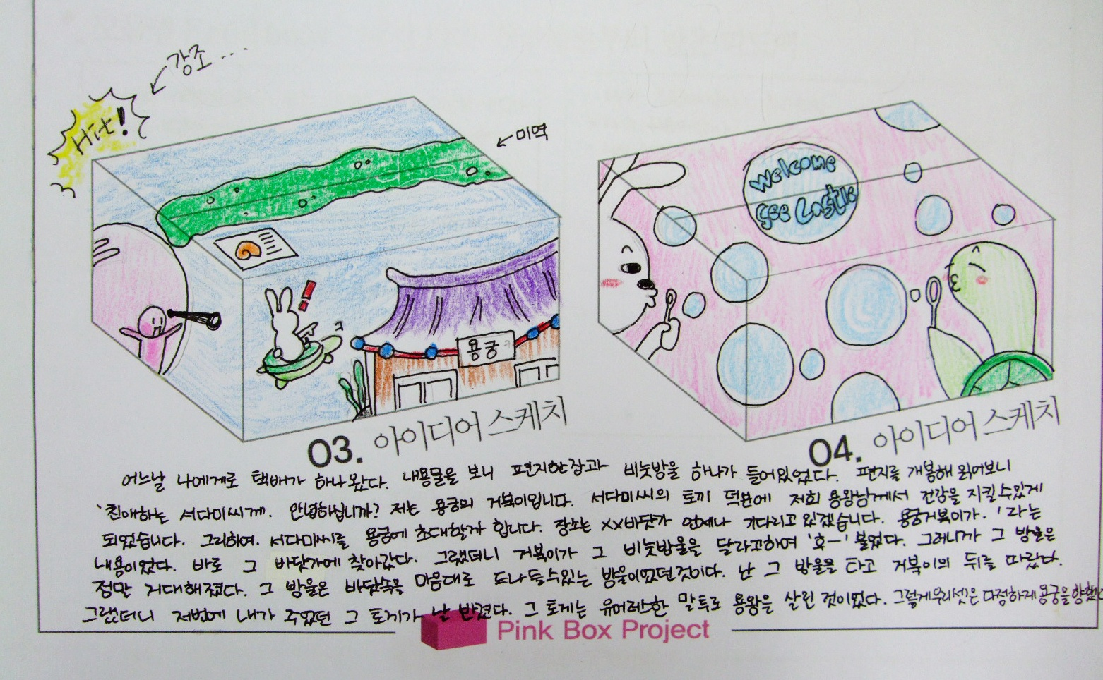
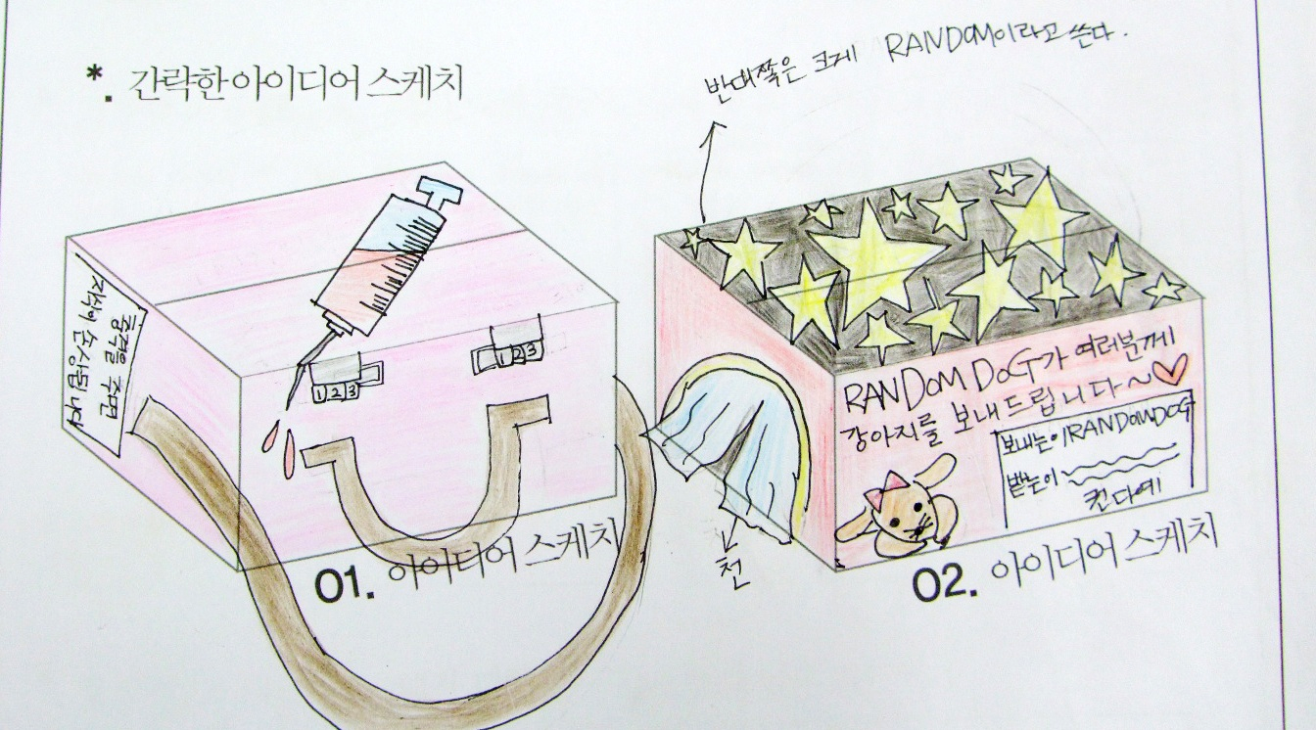

Slide 29
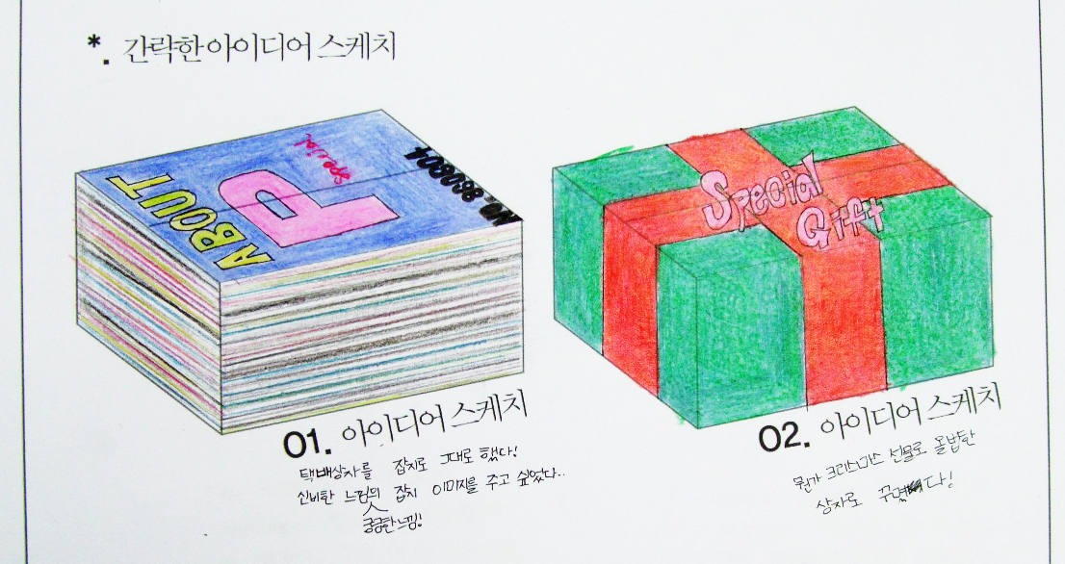
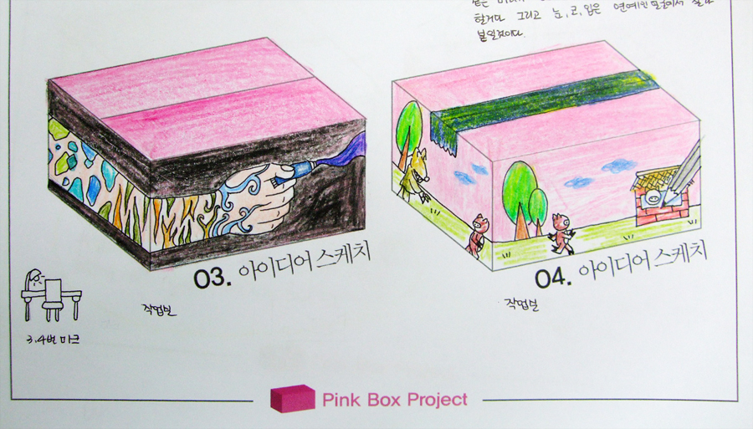

Slide 30
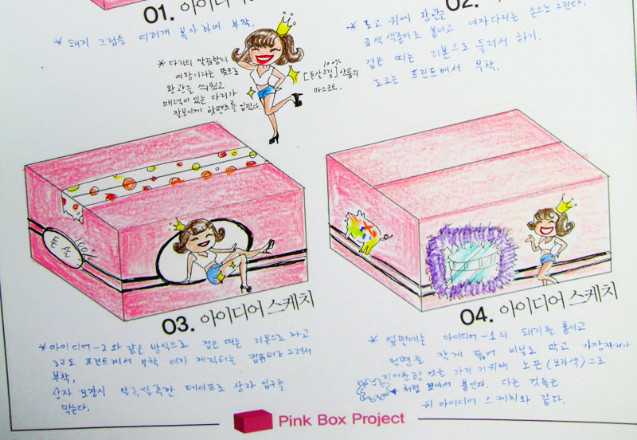
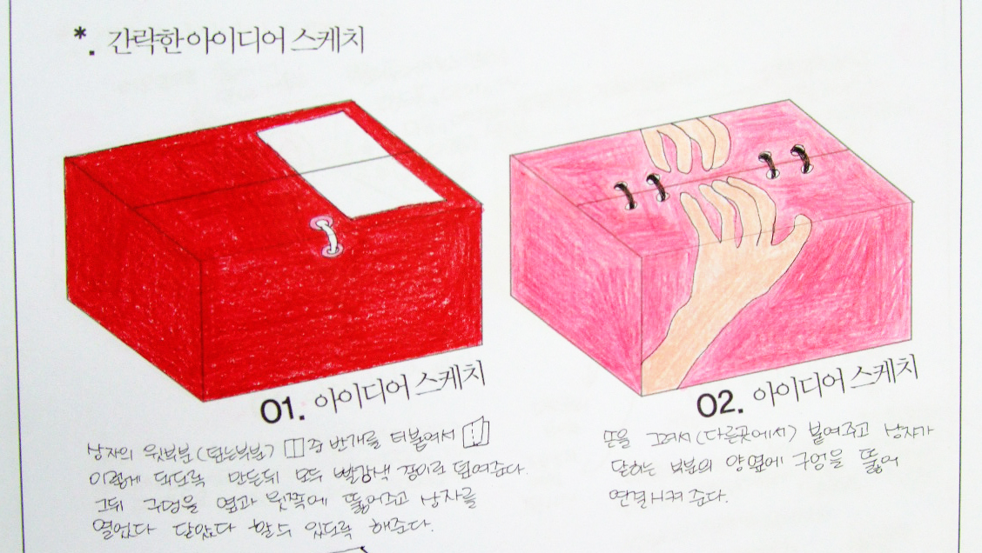

Slide 31
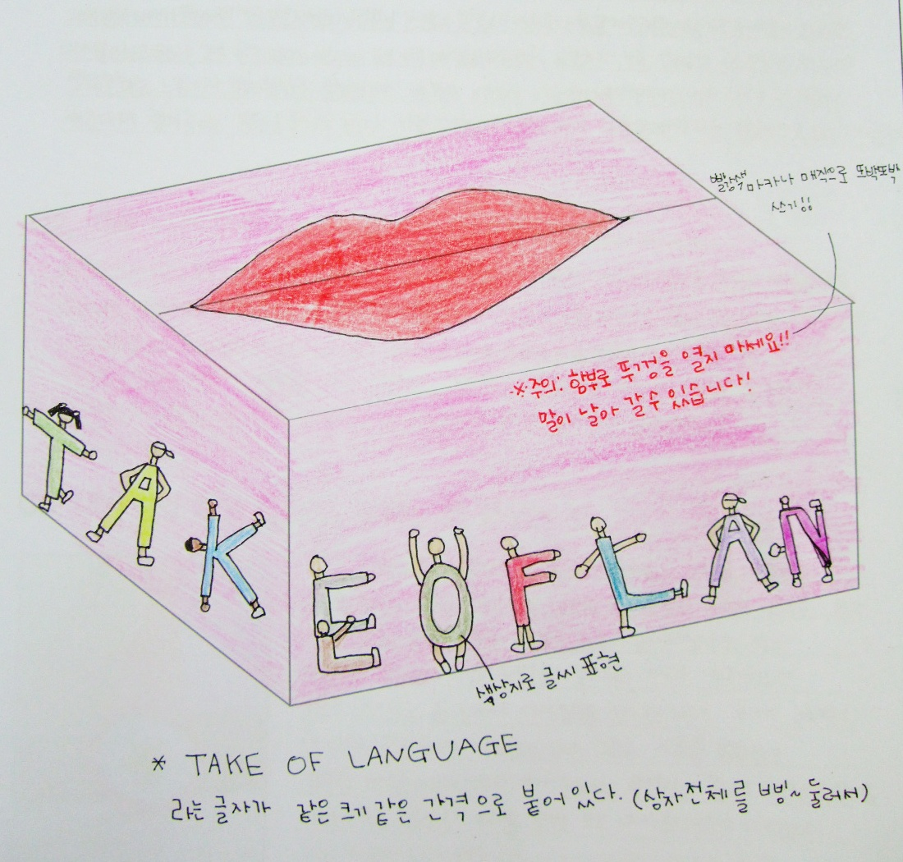
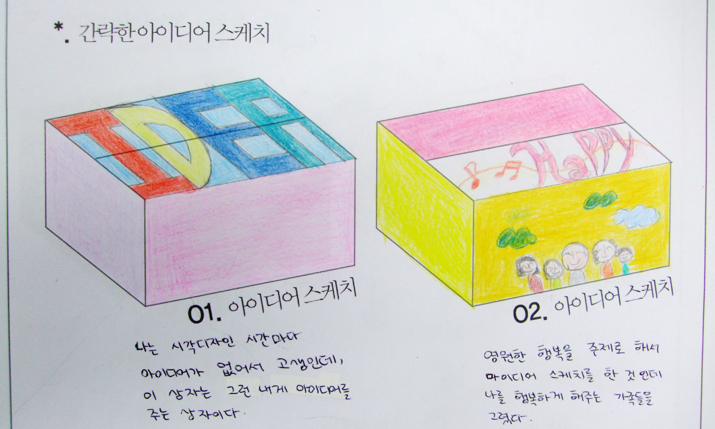

Slide 32
Part 2 — 이제 직접 만들어 봅시다
01
02
03
재료 연구
실제 제작
감상문
아크릴로 색칠하기
지점토로 붙이기
기존 물건으로 콜라주하기
나만의 다양한 방식으로 작품 구현하기
확정 스케치를 옆에 두고 만들기
여섯 면을 모두 완성하기
여는 방법과 안쪽 연출까지 생각하기
내 상자에 담긴 이야기
친구 작품 평가
내 작품 제작 과정 자기 평가

Slide 33
우리 상자를 소개합니다
1
물건의 이름
상자 안에 들어 있는 상상의 물건은?
2
이야기
누구에게, 왜 필요한 물건인가요?
3
디자인 포인트
색, 형태, 여는 방식에 담은 의도
4
달라진 점
스케치에서 완성까지 무엇이 바뀌었나요?

Slide 34
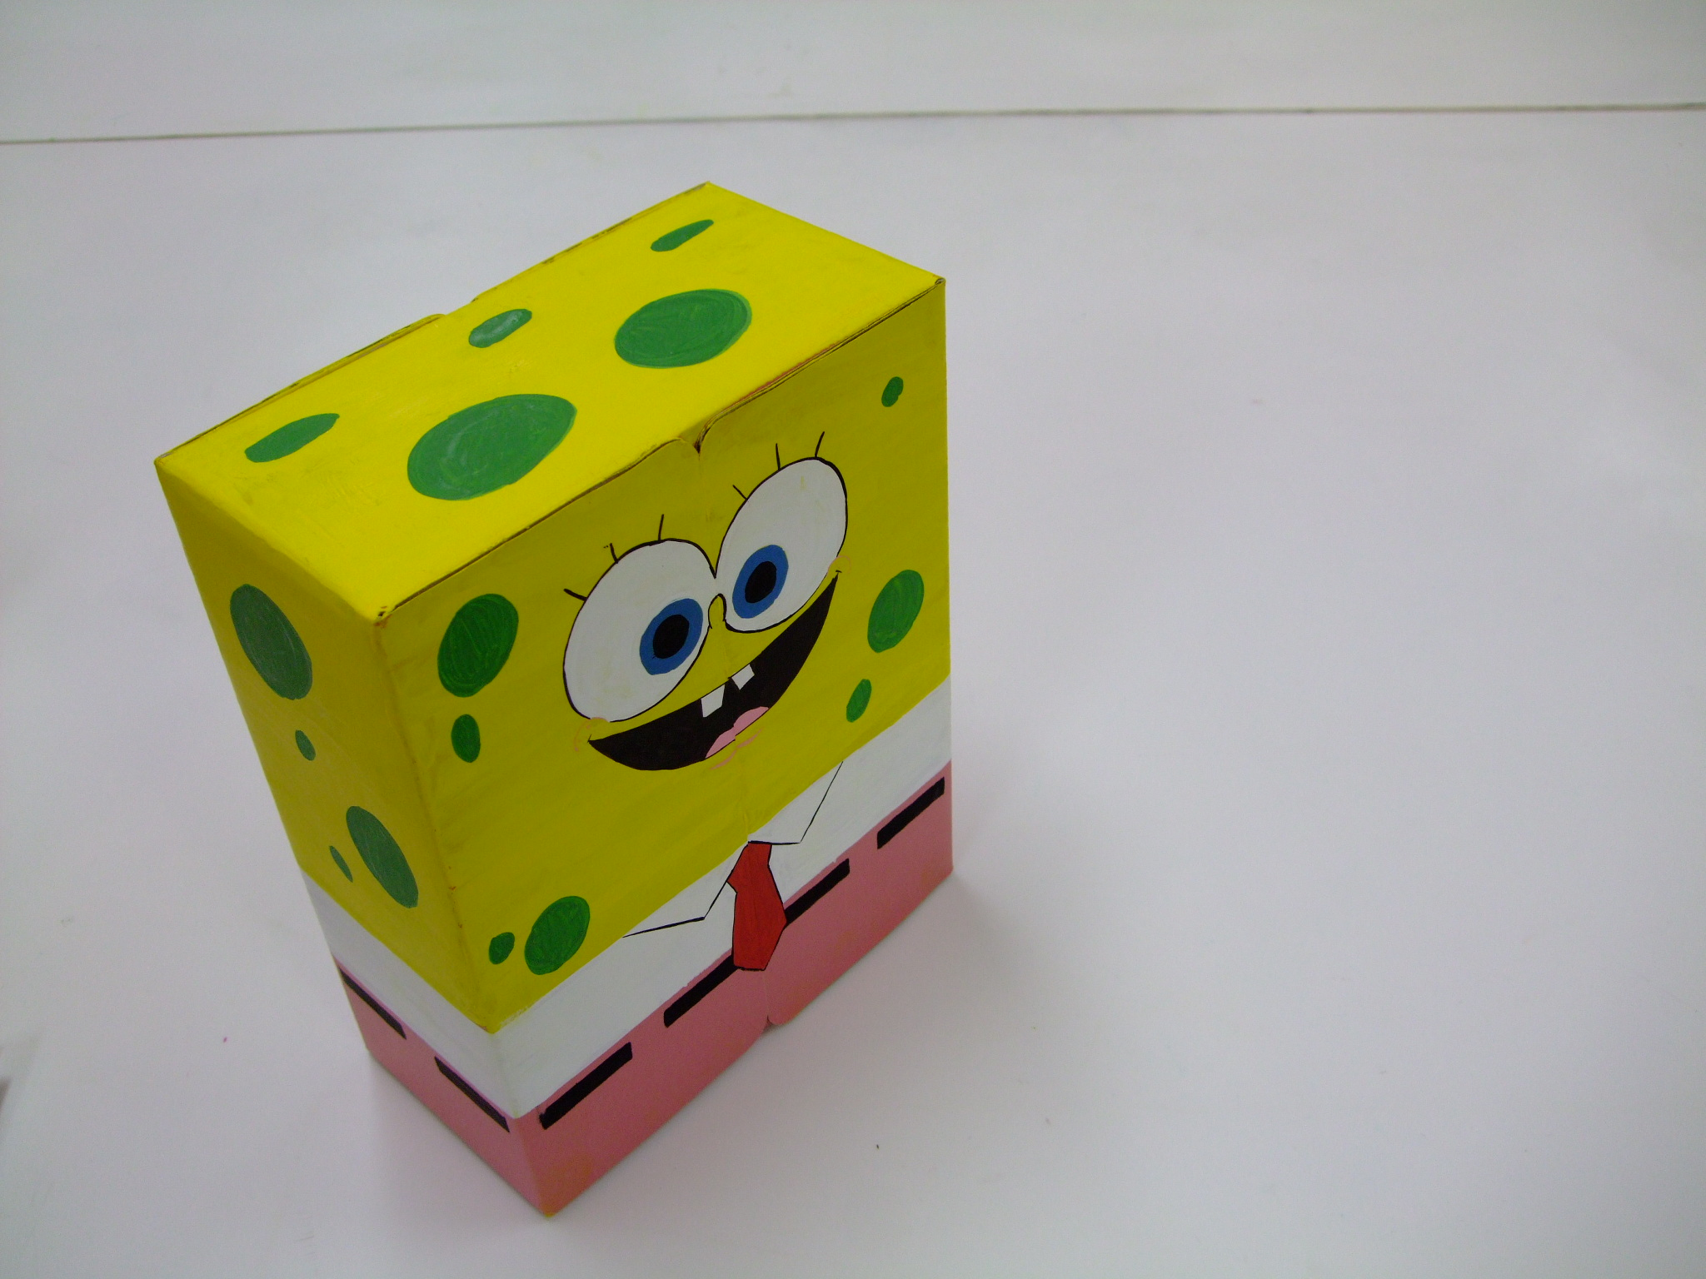
상자에 담긴 물건
웃음
웃음을 배달하는 상자
평소에 웃음을 선물하고, 또 선물 받고 싶어 하는 친구의 작품이에요.
웃음을 배달하기에는 늘 잘 웃는 스폰지밥이 가장 잘 어울린다고 생각했대요.
보이지 않는 마음도 상자에 담을 수 있어요

Slide 35
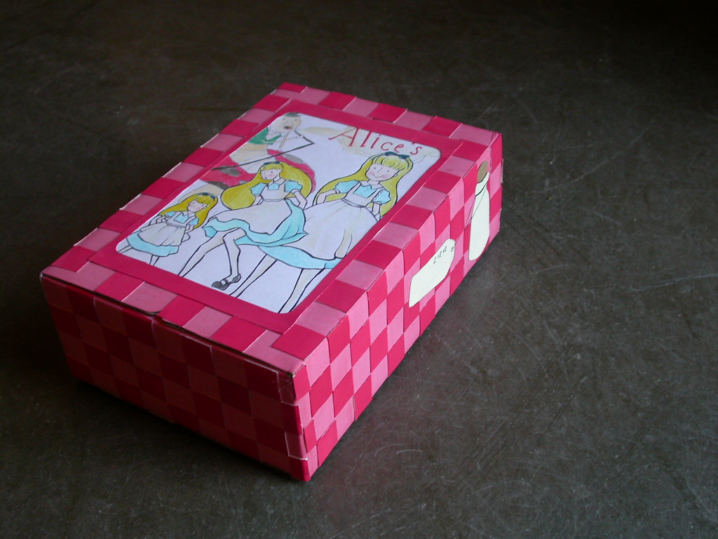
상자에 담긴 물건
쑥쑥쑥
앨리스의 키가 커지는 약
《이상한 나라의 앨리스》에서 키가 커졌다 작아졌다 하는 약을 보고 떠올린 선물이에요.
키가 작아서 속상했던 친구가 가장 받고 싶은 물건이었대요.
이야기 속 물건을 내 고민과 연결했어요

Slide 36
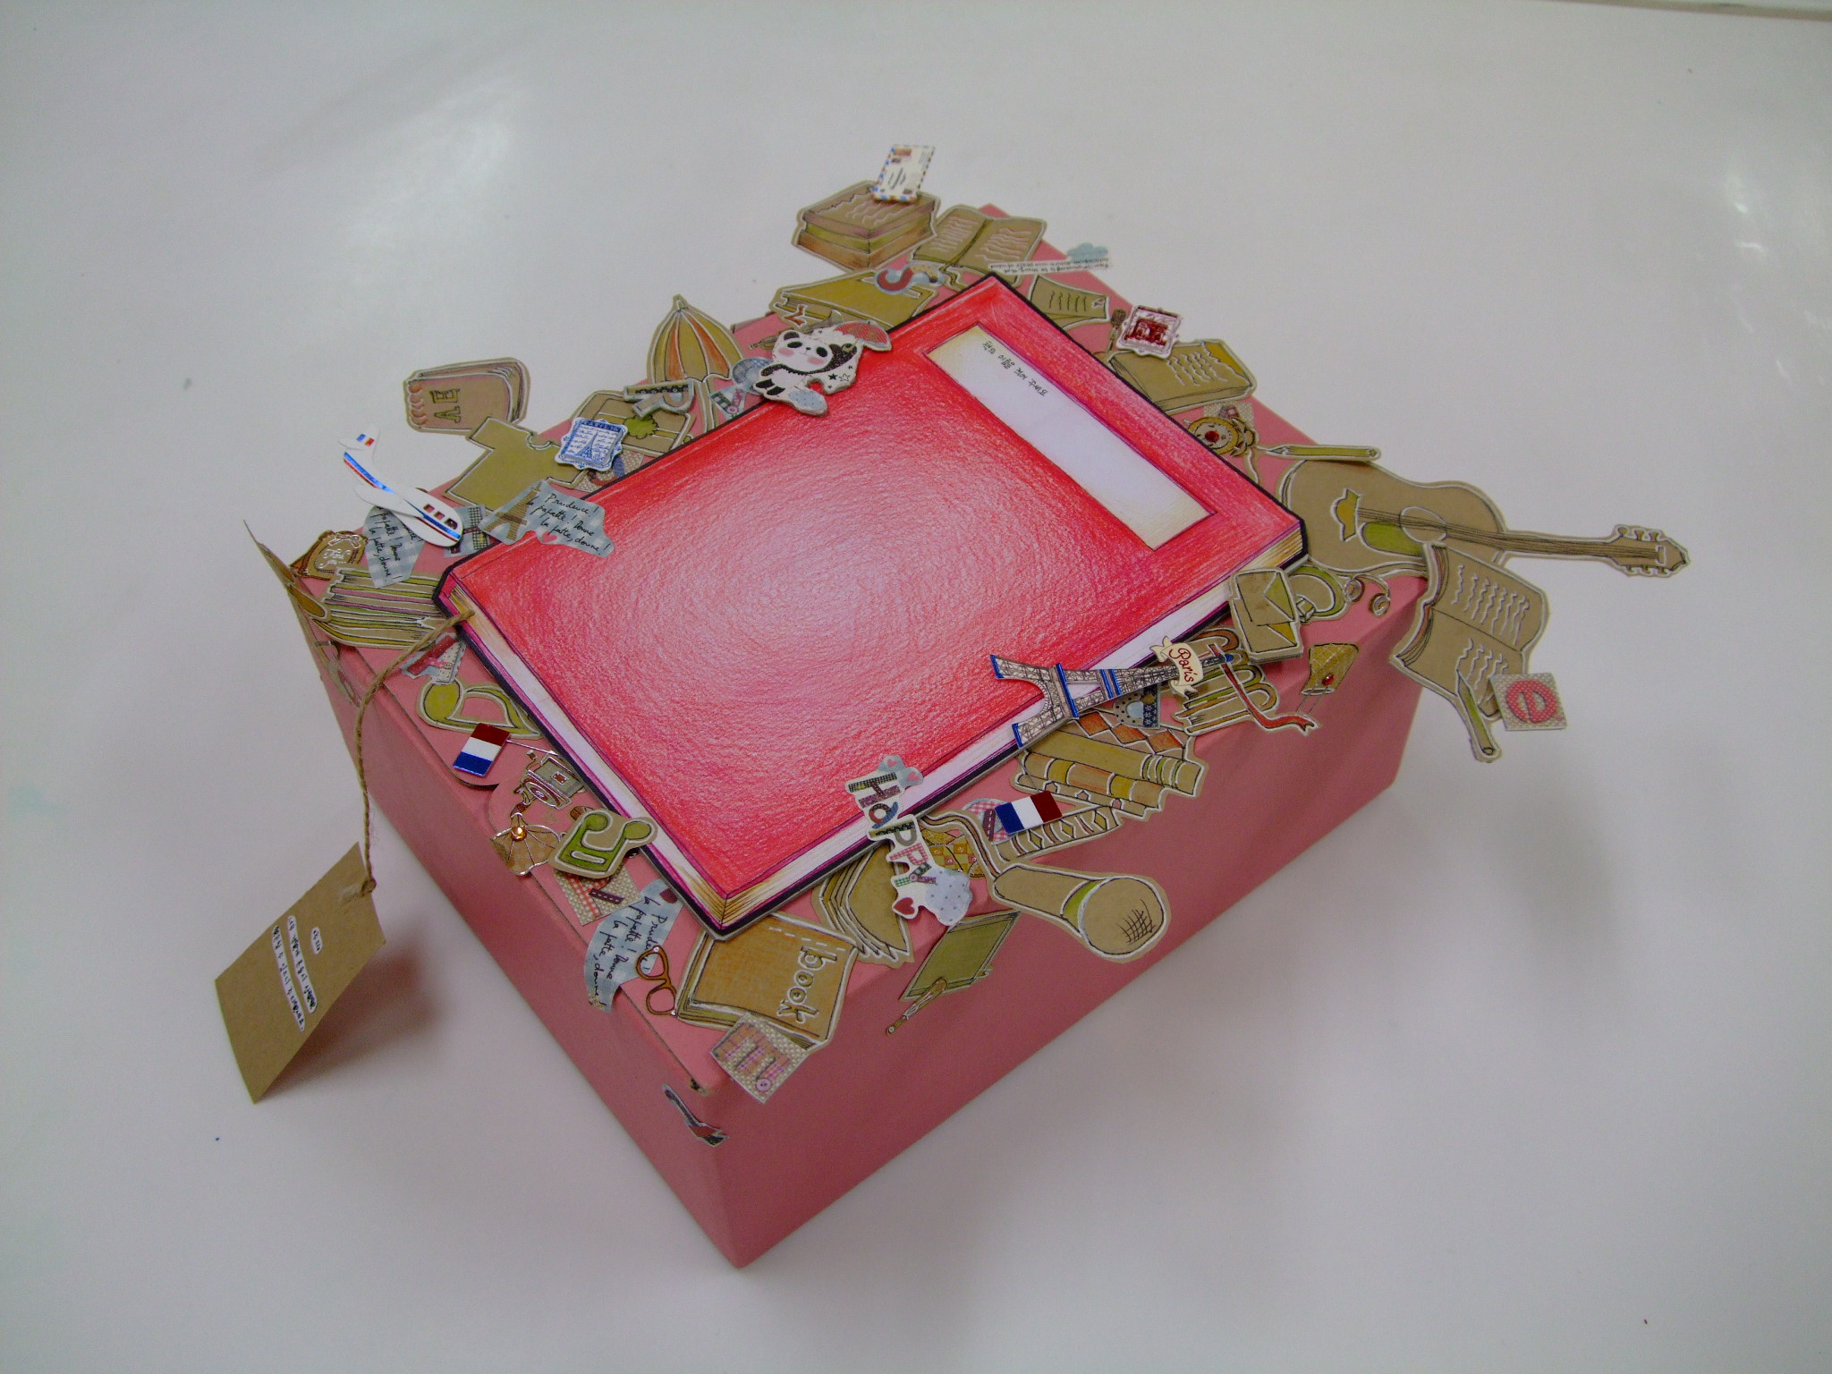
상자에 담긴 물건
책 속의 세계로
소설 속으로 들어가는 포탈
책을 열면 좋아하는 소설 속으로 들어갈 수 있는 포탈이 담겨 있어요.
판타지 소설 속으로 들어가고 싶었던 적이 있었던 친구의 상상이에요.
내가 좋아하는 것이 곧 아이디어가 돼요

Slide 37
수고하셨습니다.

